Slide 1

3-20
Upper Intermediate Fecha: miércoles, 9 de octubre del 2024
Continuación:
En la estación de tren

Slide 2
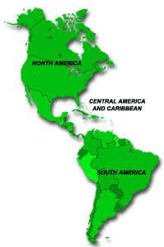
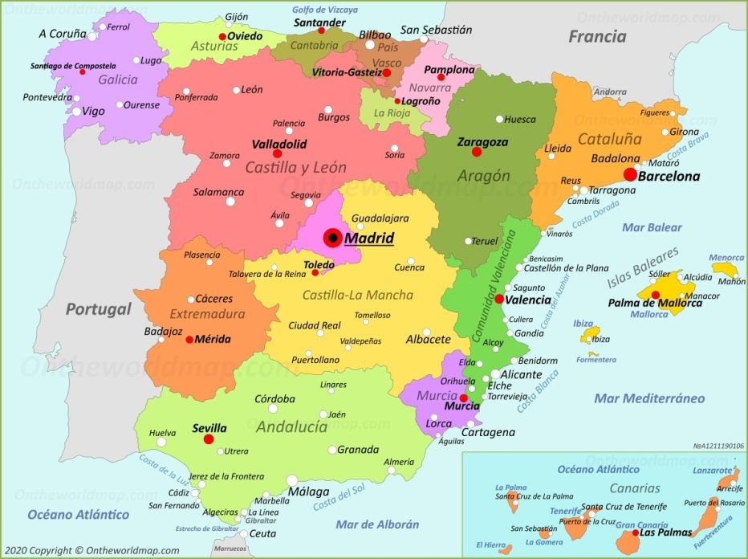
Tercera semana

Slide 3
Actividad de calentamiento
Profesiones
1. ¿Estás trabajando ahora? ¿Cuál es tu profesión? ¿Te gusta?
2. ¿Qué debes hacer si no tienes trabajo?
3. ¿Qué tipos de profesiones prefieres: manuales o intelectuales? ¿Por qué?
4. ¿Qué factores te parecen más importante al elegir una profesión?
5. Describe la profesión de un familiar
6. ¿Qué profesión te parece peligrosa? ¿Por qué?
7. Sin tener en cuenta el dinero, ¿Qué profesión te gusta más?
8. ¿Hay alguna profesión que no te gustaría hacer nunca? ¿Por qué?
9. Está en una entrevista de trabajo para ser secretaria en una empresa muy importante. ¿Qué le dices al jefe?
10. Busca un carpintero para hacer los armarios de tu casa. ¿Qué preguntas le hace?
11. Explica a los empleados de tu empresa que tienes que hacer un recorte de salario
12. Hay mucho trabajo en la empresa y tu jefe te pregunta si puedes hacer horas extras. ¿Qué le dices?

Slide 4

Traducir frase al español
My birthday is the 6th. of January
I know Salamanca
Mi cumpleaños es el 6 de enero
Conozco Salamanca
We are Spanish students
Somos estudiantes de español
¿Are you going by plane?
At what time leaves the train?
¿Vas por avión?
¿A qué hora sale el tren?
I know how to play the violin
Sé tocar el violín
They are in a hurry
There is a good film
Hay una buena película
Tienen prisa
Are they all going to travel to the west?
¿Van a viajar todos al oeste ?
You are very afraid
I am interested in history
Tienes mucho miedo
Who is the fastest?
Me interesa la historia
¿Quién es el más rápido?

Slide 5
Forma las frases
problema, no adiós hay
No hay problema, adiós
¿hora para qué?
¿Para qué hora?
pero trenes lo mañana siento, Alicante para no hay
Lo siento, pero mañana no hay trenes para Alicante
billete de Barcelona ida un quiero para y vuelta para hoy
Quiero un billete de ida y vuelta para Barcelona para hoy
uno hay de a las mañana once la
Hay uno a las once de la mañana
hora el Valencia a sale qué para tren
¿A qué hora sale el tren para Valencia?
billetes ida de dos quiero Bilbao, para turista clase favor por
Quiero dos billetes de ida para Bilbao, clase turista, por favor
¿hora qué llega a?
¿A qué hora llega?
trenes para hay no de las tres de tarde pero hay sí para las siete
No hay trenes para las tres de la tarde pero sí hay para las siete.

Slide 6
_er & _ir verbs
1st. person,
singular
INFINITIVO
PASADO
FUTURO
CONDICIONAL
Comer
Beber
Comprender
Aprender
Meter
Prometer
Correr
Recibir
Abrir
Subir
Escribir
Describir
Comer
Beber
Comprender
Aprender
Meter
Prometer
Correr
Recibir
Abrir
Subir
Escribir
Describir
Comí
Bebí
3. Comprendí
Aprendí
5. Metí
6. Prometí
7. Corrí
8. Recibí
9. Abrí
10. Subí
11. Escribí
12. Describí
Comer
Beber
Comprender
Aprender
Meter
Prometer
Correr
Recibir
Abrir
Subir
Escribir
Describir
ía
ía
ía
ía
ía
ía
ía
ía
ía
ía
ía
ía
é
é
é
é
é
é
é
é
é
é
é
é

Slide 7


Página 142, Act. 3 - Lee el texto y completa los espacios
Cliente: Quiero un billete de ___________para Córdoba, por favor para mañana al medio día.
Empleado: ¿En el Talgo?
Cliente: ¿Es el más rápido?
Empleado: No, ___________es más rápido, pero sale más temprano.
Cliente: Bueno, pues en el AVE. _________________________
Empleado: sale a las diez y media de la mañana.
Cliente: Y ¿A qué hora llega?
Empleado:________________________
Cliente: de acuerdo
Empleado: ¿De ____________________clase?
Cliente: Sí. ¿Puedo reservar la vuelta?
Empleado: Sí. ¿Qué día vuelve?
Cliente: el día 8 por la noche.
Empleado: De acuerdo. Son___________________. Aquí tiene el billete
Cliente: Gracias.
Empleado: A usted.
ida y vuelta
el AVE
¿A qué hora sale?
Llega a las doce
Segunda
45 euros
Contesta las preguntas
¿Adónde va?
¿En que tren va?
¿Por qué va en el AVE?
¿A qué hora sale el AVE?
CD2.56
5. ¿Qué tipo de billete compra?
6. ¿En qué clase viaja?
7. ¿Cuándo regresa?
8. ¿Cuánto cuesta el billete?

Slide 8
Lee el texto y completa los espacios
Cliente: Quiero un billete de ___________para Córdoba, por favor para mañana al medio día.
Empleado: ¿En el Talgo?
Cliente: ¿Es el más rápido?
Empleado: No, ___________es más rápido, pero sale más temprano.
Cliente: Bueno, pues en el AVE. _________________________
Empleado: sale a las diez y media de la mañana.
Cliente: Y ¿A qué hora llega?
Empleado:________________________
Cliente: de acuerdo
Empleado: ¿De ____________________clase?
Cliente: Sí. ¿Puedo reservar la vuelta?
Empleado: Sí. ¿Qué día vuelve?
Cliente: el día 8 por la noche.
Empleado: De acuerdo. Son___________________. Aquí tiene el billete
Cliente: Gracias.
Empleado: A usted.
ida y vuelta
el AVE
¿A qué hora sale?
Llega a las doce
el AVE
45 euros
¿A qué hora sale?
ida y vuelta
Segunda
Llega a las doce
Segunda
45 euros
Contesta las preguntas
¿Adónde va?
¿En que tren va?
¿Por qué va en el AVE?
¿A qué hora sale el AVE?
5. ¿Qué tipo de billete compra?
6. ¿En qué clase viaja?
7. ¿Cuándo regresa?
8. ¿Cuánto cuesta el billete?

Slide 9
Pronunciación - números
20
veinte
89
Ochenta y ocho
33
Treinta y tres
25
Veinticinco
50
Cincuenta
90
Noventa
40
Cuarenta
60
Sesenta
67
Sesenta y siete
48
Cuarenta y ocho
91
Noventa y uno
56
Cincuenta y seis
30
Treinta
70
Setenta
80
Ochenta
100
Cien
72
Setenta y dos

Slide 10
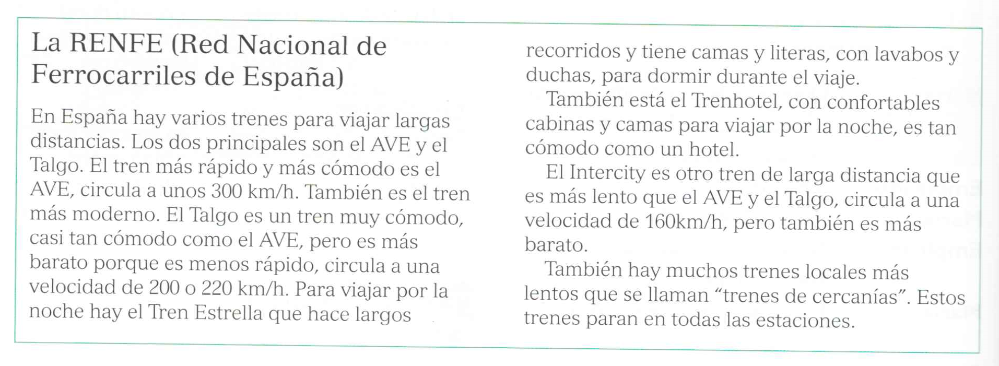

Lectura p144
1. Lee el texto
Página 144, actividad 5
El _____________ es el tren más rápido de la RENFE.
El _____________ es más rápido que el Intercity pero menos rápido que el AVE.
Hay dos trenes para viajar de noche. Se llaman el _____________ y el _____________ .
El talgo es menos rápido que el _____________ .
Los trenes de larga distancia más lentos son los _____________ .
Los ____________________ paran en todas las estaciones.
AVE
Talgo
Tren Estrella
Trenhotel
AVE
Intercity
Trenes de cercanías

Slide 11
Página 144, actividad 6
Completa con los comparativos y el superlativo
El avión es ________________ rápido que el helicóptero
El tren es ________________ seguro que el coche.
El coche es ______________ peligroso que la moto.
El coche es ______________ cómodo como el tren.
La bicicleta es ______________ cara que el coche.
El tren es __________________ barato como el autobús.
más
más
menos
tan
menos
tan
¿Más ejemplos?

Slide 12
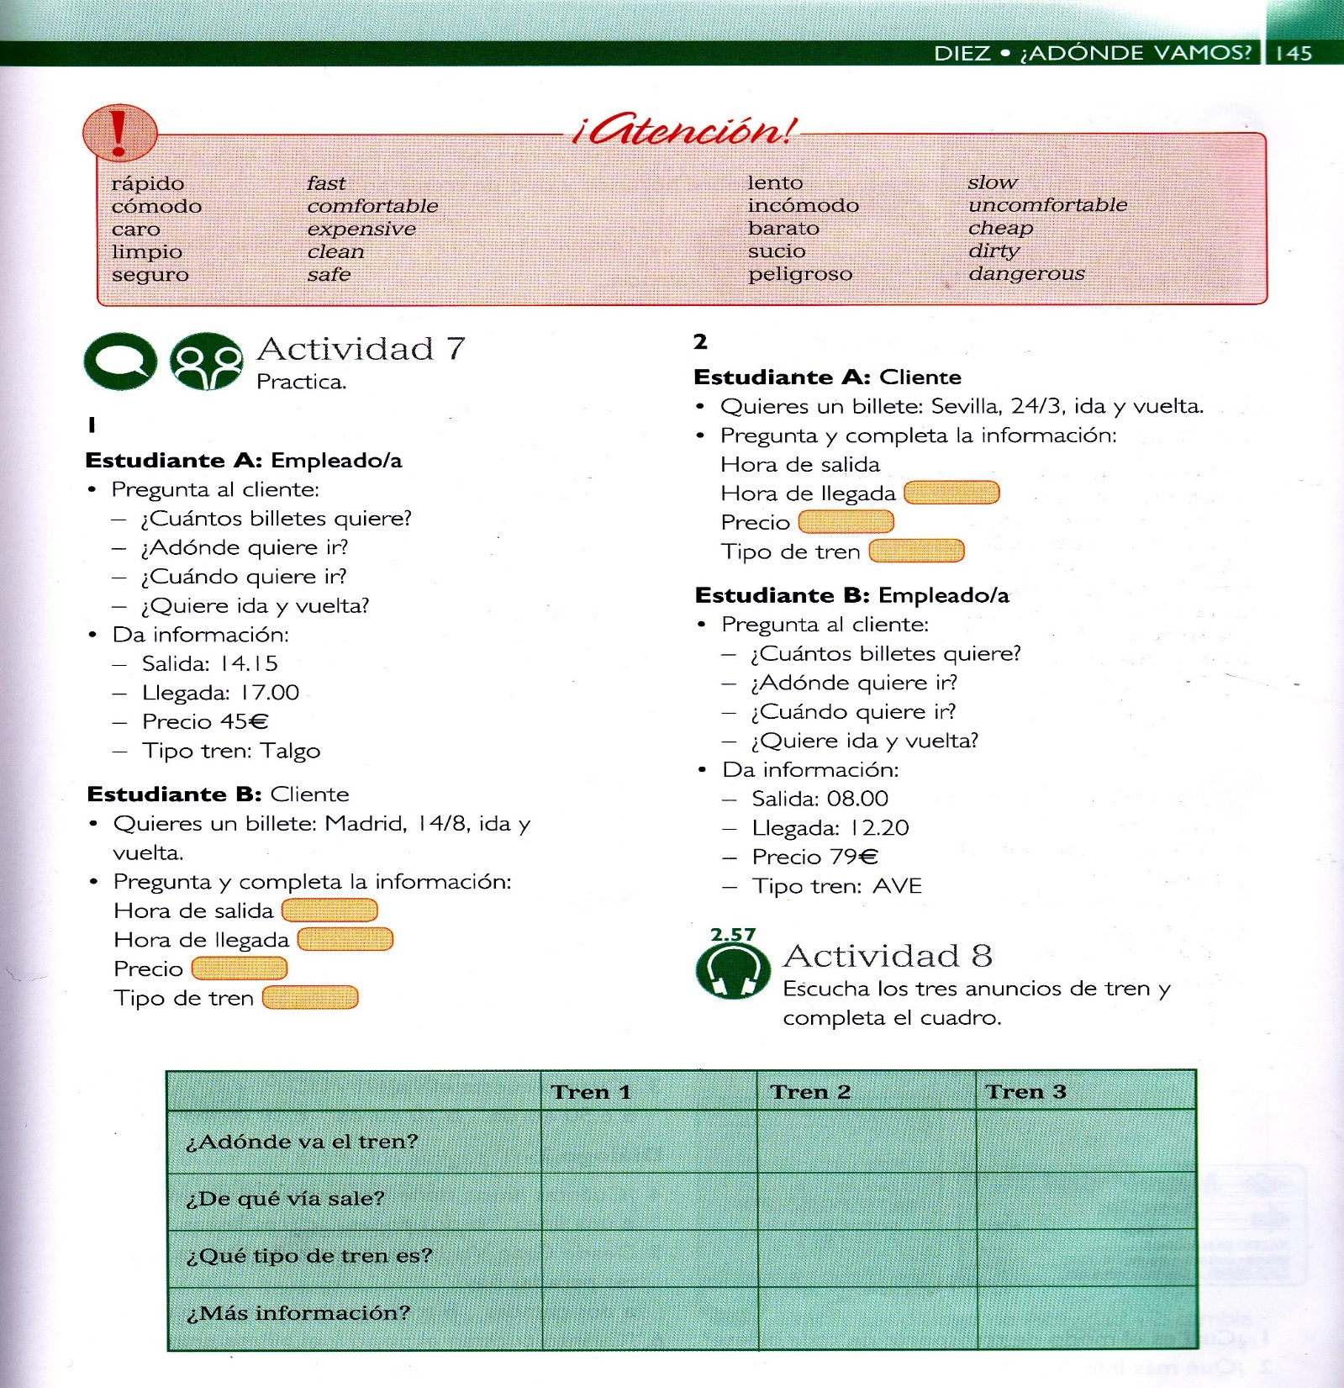
Dictado

Slide 15
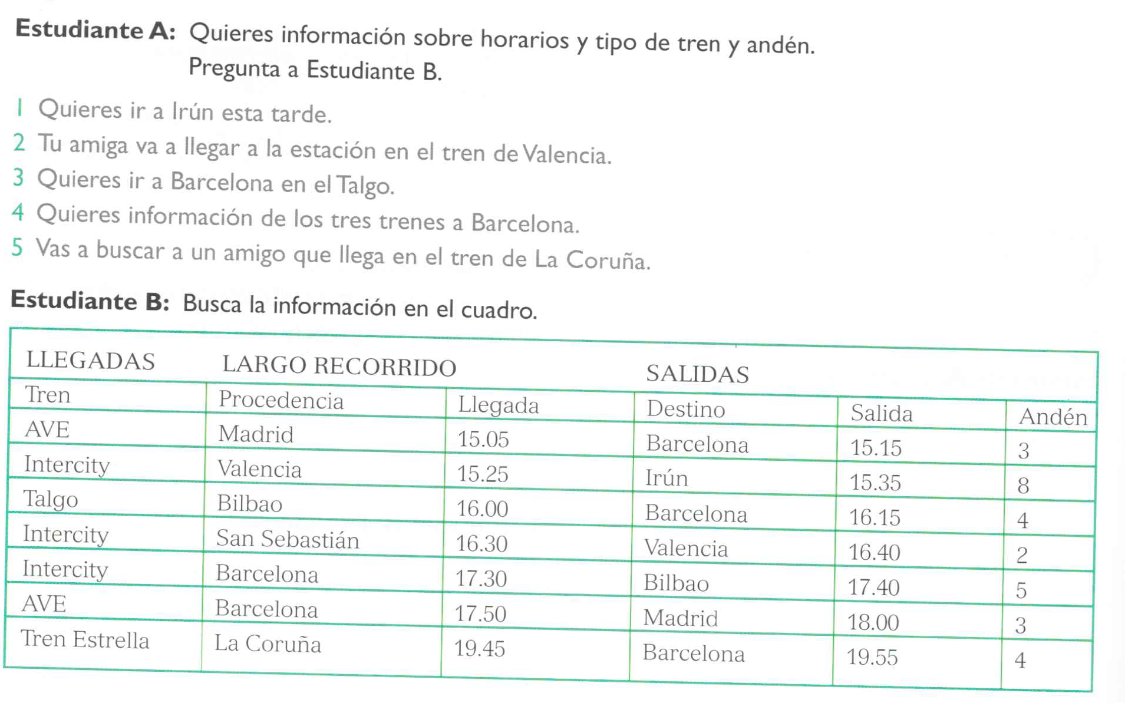

Practica oral
Ejemplo: Quieres información sobre los trenes a Valencia .
¿A qué hora sale el tren a Valencia?
¿Qué trenes hay para Valencia?
¿Cuál es el andén?
Hay un tren a Valencia que sale a las 16:40
El tren para Valencia es Intercity
El tren sale desde el andén 2.

Slide 16
Los Deberes
Vocabulario, página 156, A
… por favor

Slide 17
Gracias por venir a la clase
y…
nos vemos
el próximo miércoles
a las
diez en punto

